Slide 1

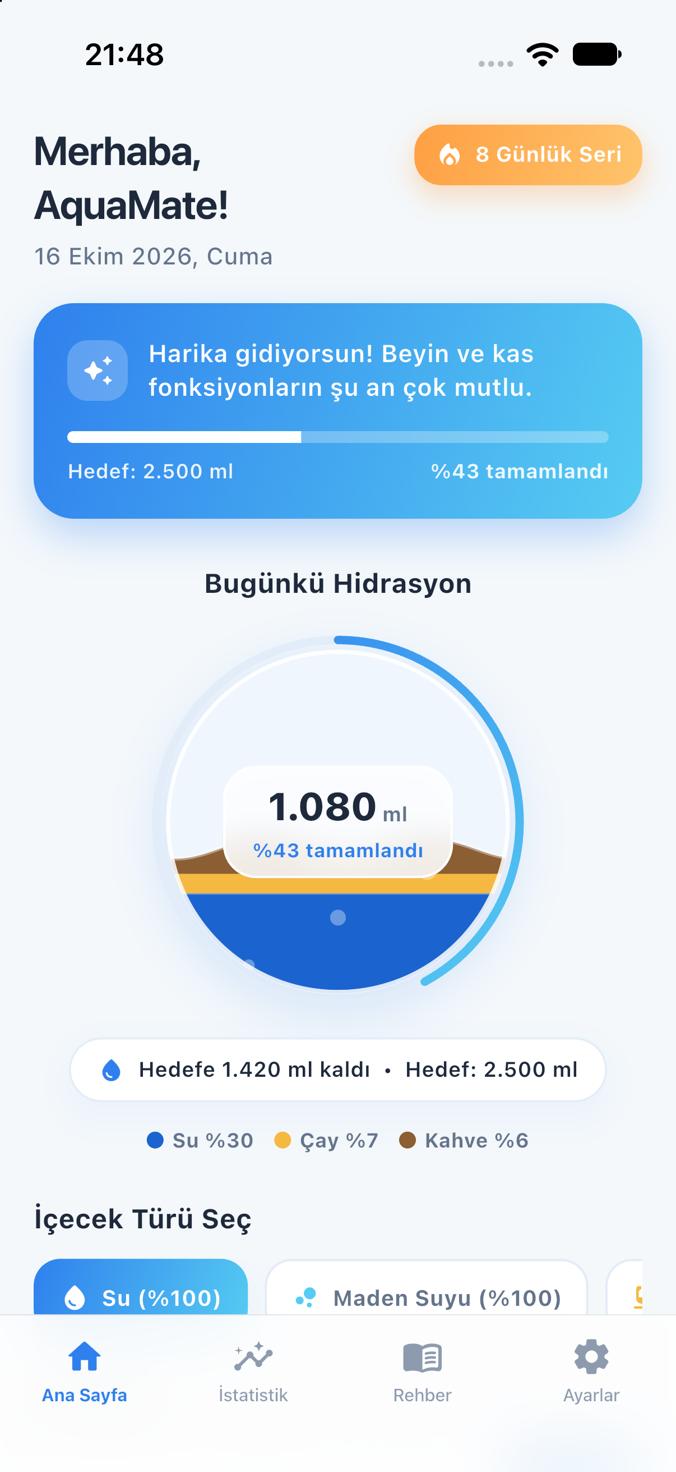
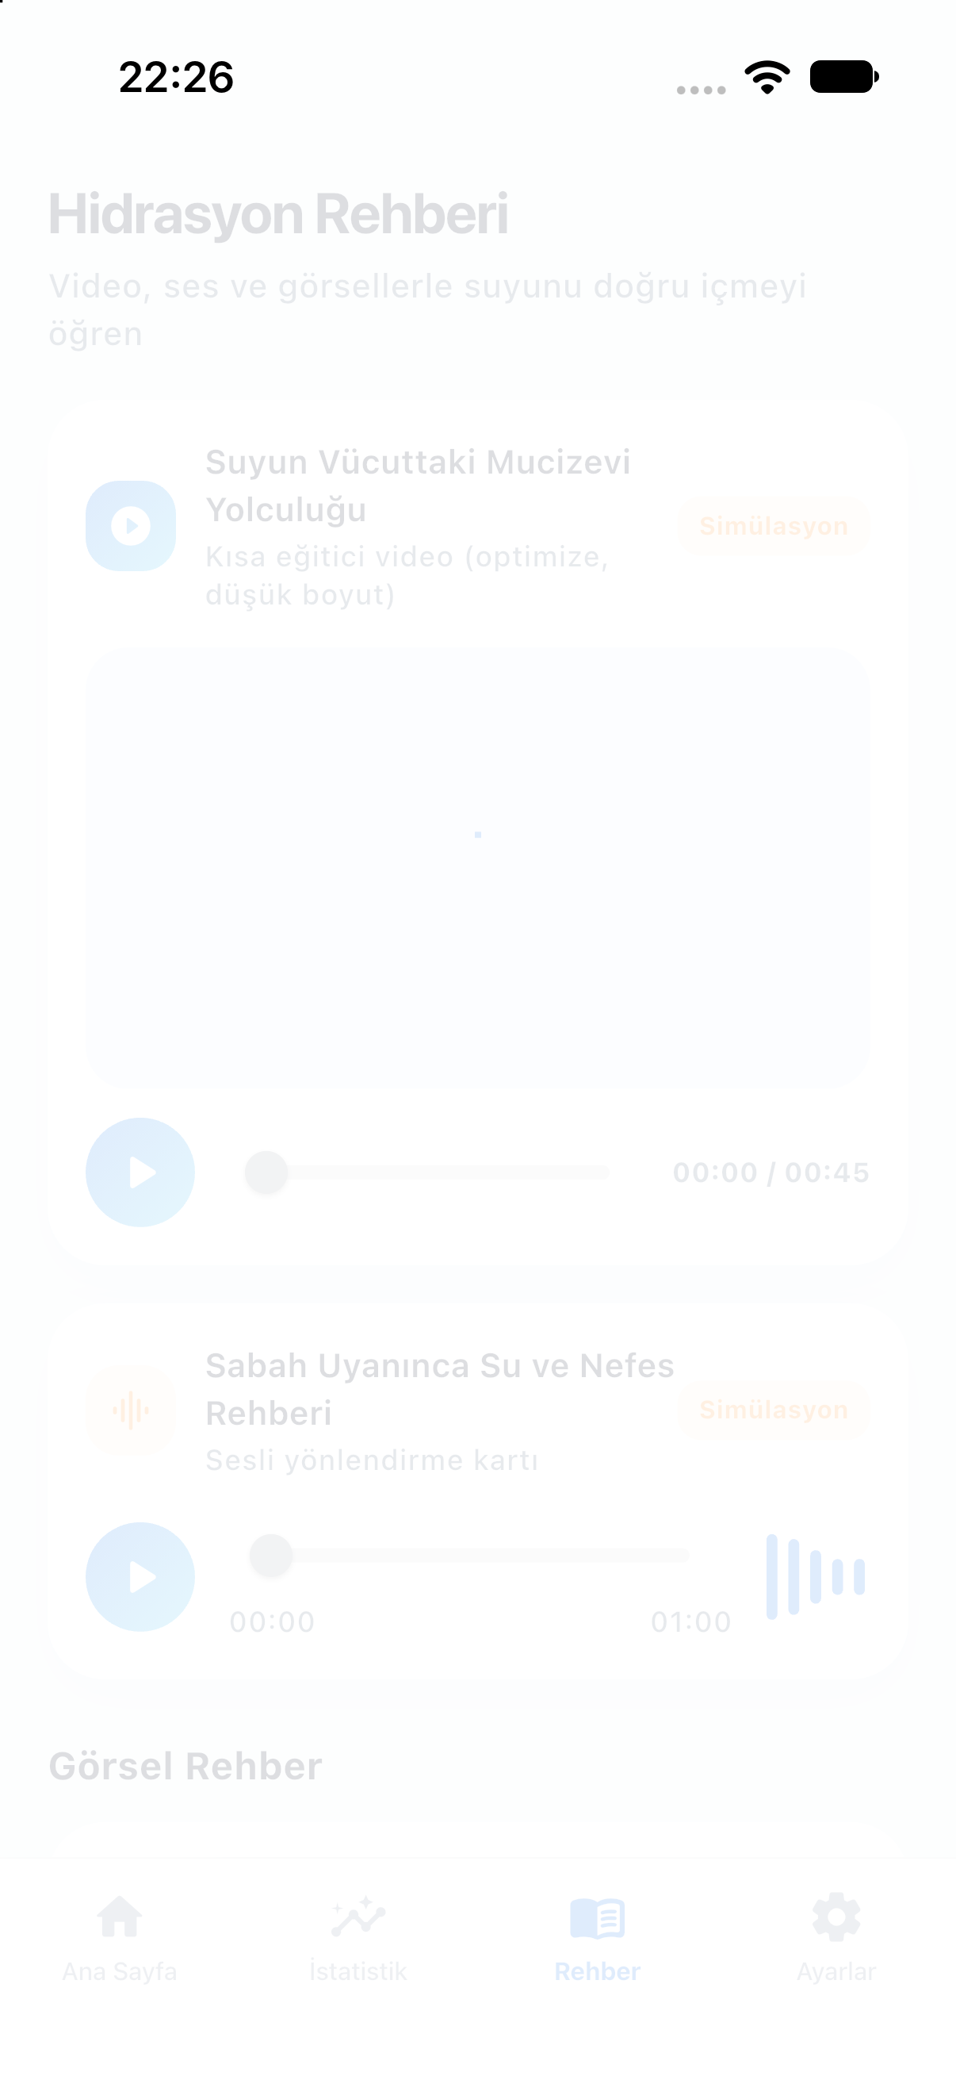
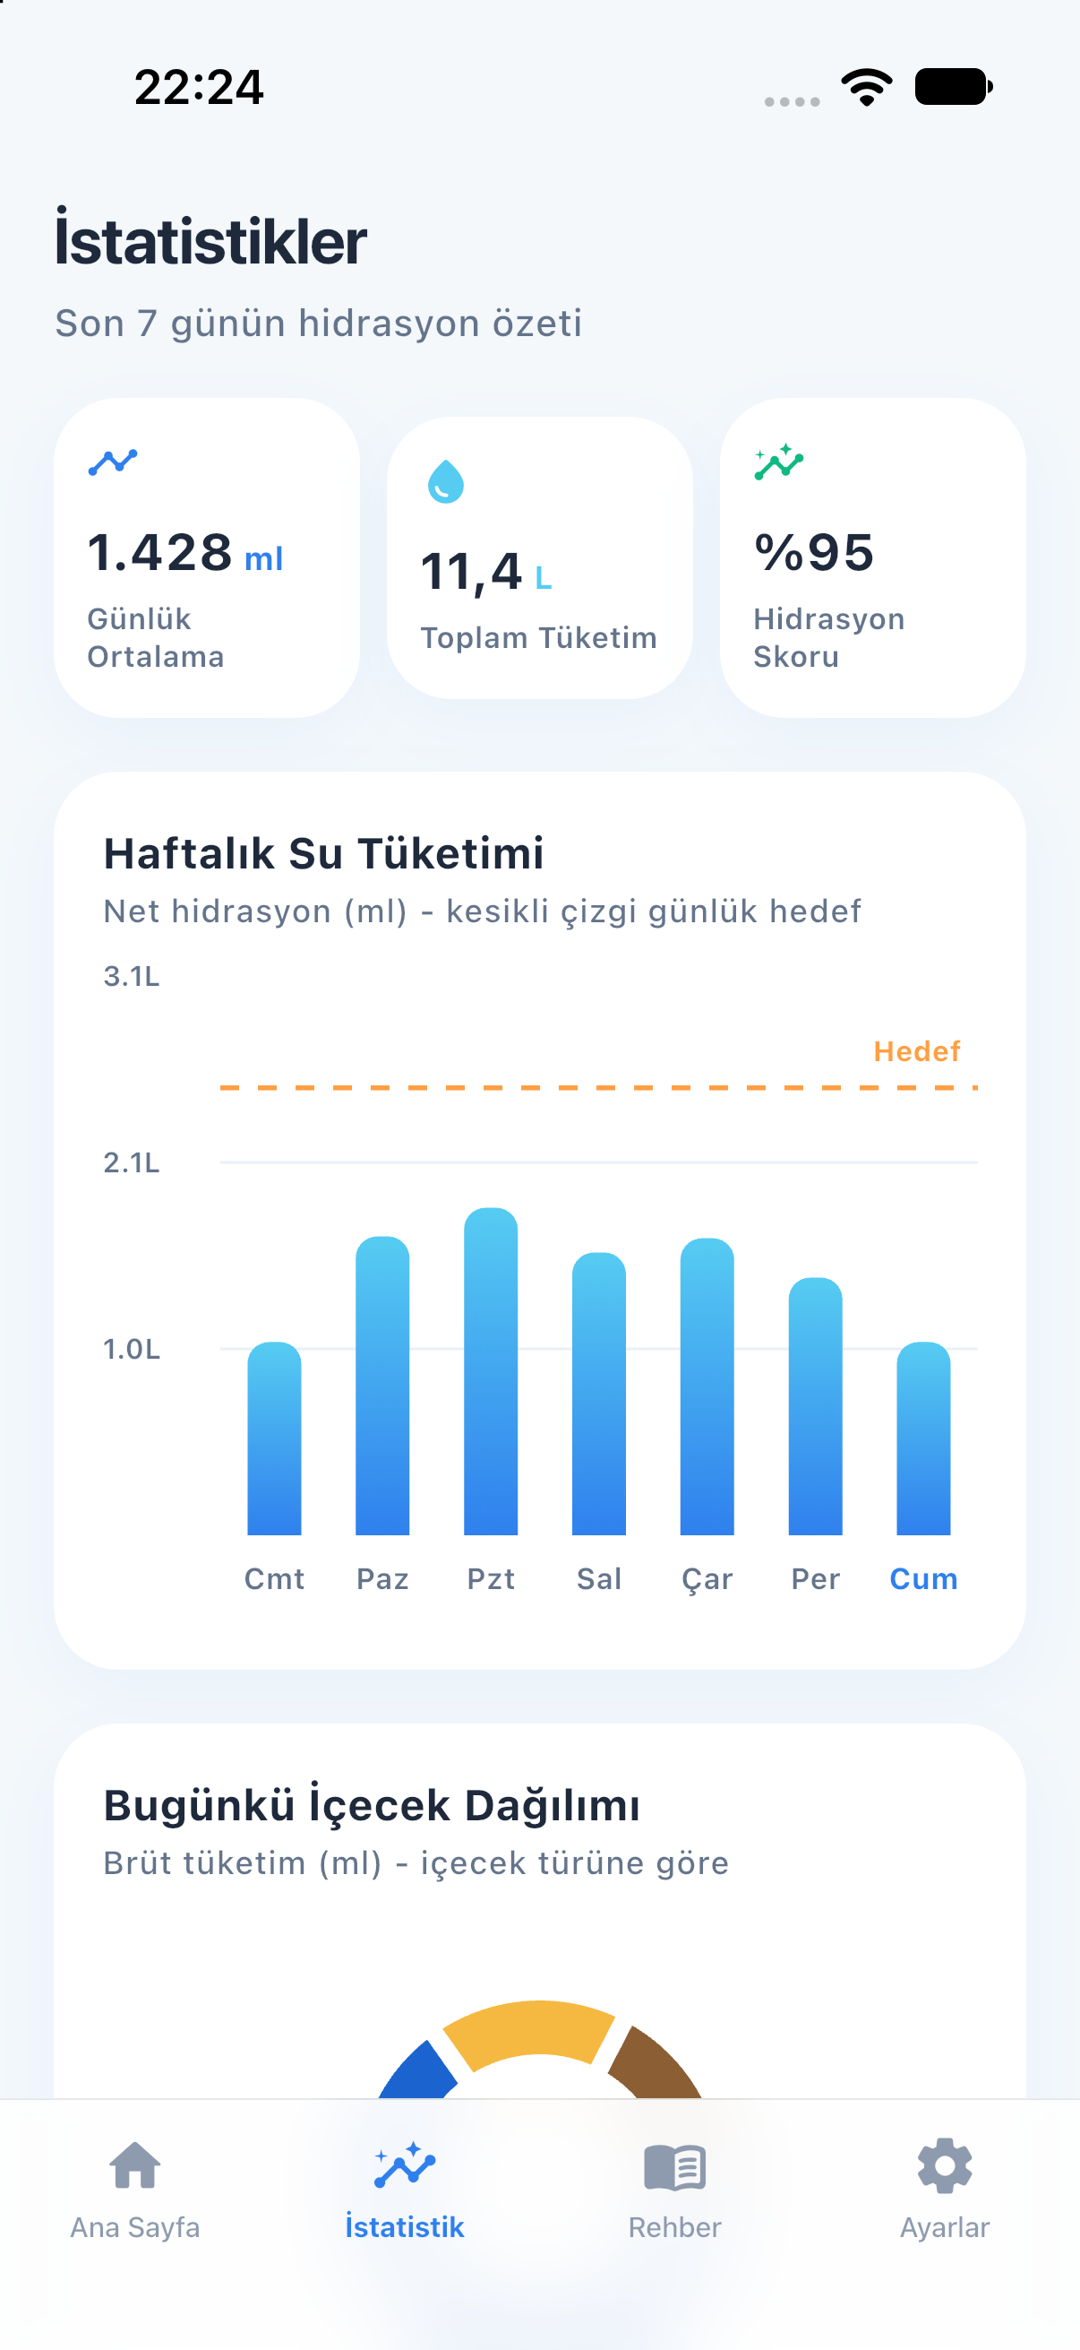

AquaMate
Ana Sayfa
Özellikler
Mimari
İletişim
Aqua
Mate
AKILLI HİDRASYON & SIVI TAKİP ASİSTANI

Slide 2

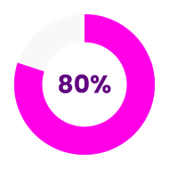
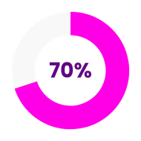
AquaMate
Ana Sayfa
Özellikler
Mimari
İletişim
Projenin Amacı & Klinik Vizyonu
Günümüz yoğun çalışma temposunda su tüketimi sıklıkla ihmal edilmektedir. Yetersiz hidrasyon; baş ağrısı, kronik yorgunluk, dikkat dağınıklığı ve böbrek fonksiyonu bozukluklarına yol açar. AquaMate, kullanıcıya düzenli içme alışkanlığı kazandırmak için geliştirilmiş akıllı bir dijital sağlık asistanıdır.
%100 Net Hidrasyon
7/7 Test & 0 Hata
Klasik sayaçların aksine tüketilen içeceklerin biyoyararlanım katsayılarını (net hidrasyon) hesaba katar (Çay %85, Kahve %80, Su %100). Bireysel kilo ve egzersiz bazlı akıllı hedef formülü, periyodik yerel hatırlatıcılar ve motive edici sıvı dalga simülasyonu sunar.

Slide 3
AquaMate
Ana Sayfa
Özellikler
Mimari
İletişim
Teknik Başarılar & Notlandırma Kriterleri
01
Derste İşlenmeyen Özellik (20P): CustomPainter ile çift katmanlı sinüs dalgası sıvı fiziği simülasyonu ve biyoyararlanım katsayı algoritması.
02
İlişkisel Veritabanı (20P): SQLite (sqflite) ile cihazda veri kalıcılığı, aggregate SQL sorguları ve kesintisiz streak (seri) takibi.
03
Ses & Video Entegrasyonu (10P): audioplayers su damlası sesi ve sesli rehber, video_player ile yerleşik eğitim videosu.
04
Uyumlu Sayfa Geçişleri (10P): AnimatedSwitcher cross-fade geçişleri, Apple HIG buzlu cam (blur 20) dock bar ve iOS haptik geri bildirim.
05
Hatasız Çalışma & Test (10P): flutter analyze 0 hata/uyarı, flutter test 7/7 başarılı, TestFlight yayına hazır sürüm (v1.0.0+3).
06
Görsel Uyum & İçerik (20P): WHO/EFSA sağlık standartlarına uygun kişisel formül ve Apple Human Interface Guidelines estetiği.

Slide 4
AquaMate
Ana Sayfa
Özellikler
Mimari
İletişim
Uygulama Ekranları ve Modüller
01
Ana Sayfa (Canlı Hidrasyon): Çift katmanlı sinüs dalgası animasyonu, 270° dairesel ilerleme halkası, buzlu cam metrik kapsülü ve tek tıkla hızlı sıvı ekleme.
02
İstatistik Ekranı: fl_chart ile 7 günlük çubuk grafiği, içecek türü dağılım pasta grafiği ve kaydırarak silinebilir tüketim geçmişi.
03
Hidrasyon Rehberi: Dahili video oynatıcı (slider/oynat/duraklat), sesli hidrasyon rehberi ve bilimsel sağlık bilgi kartları.

Slide 5
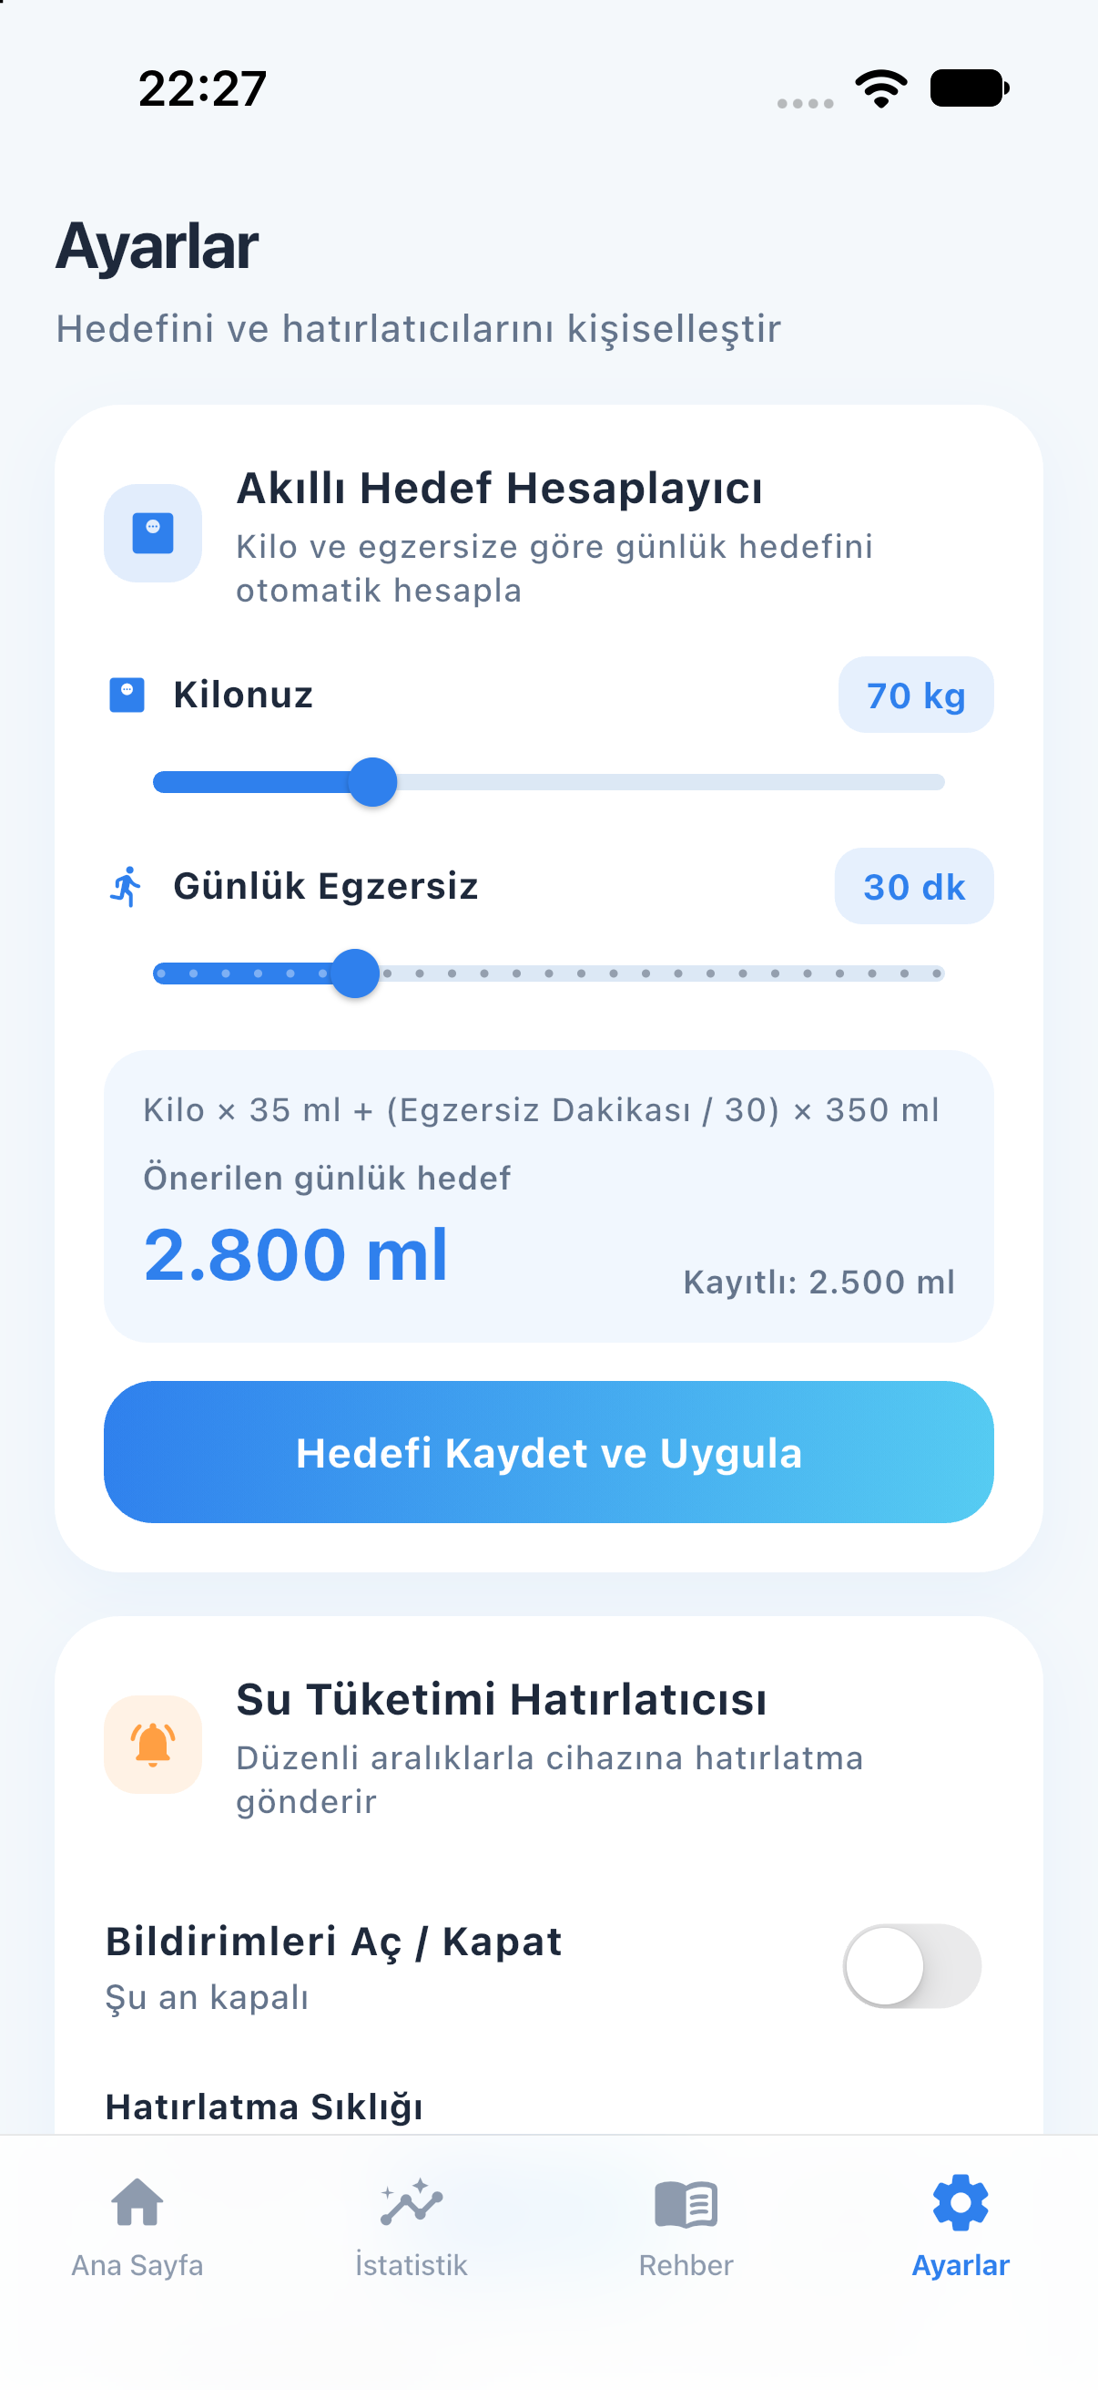
AquaMate
Ana Sayfa
Özellikler
Mimari
İletişim
Öne Çıkan Mühendislik Özellikleri
01
Çift Katmanlı Dalga Fiziği: CustomPainter ve sinüs formülüyle su seviyesinin 60 FPS akıcı animasyonu.
02
Biyoyararlanım Motoru: Çay (%85), Kahve (%80) ve Su (%100) katsayılarıyla net biyolojik hidrasyon hesabı.
03
Akıllı Hedef & Hatırlatıcı: Kilo ve egzersiz bazlı kişisel formül ve periyodik yerel bildirim motoru.
04
Yerel SQLite Depolama: water_logs ve user_settings tabloları ile cihazda hızlı, güvenli veri kalıcılığı.

Slide 6
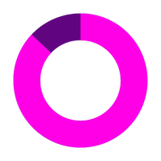
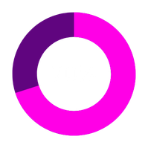
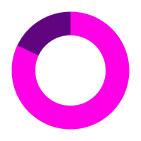
AquaMate
Ana Sayfa
Özellikler
Mimari
İletişim
Kalite Güvencesi & Test Doğrulaması
0 Hata / 0 Uyarı (flutter analyze)
7/7 Birim Testi (%100 Başarı)
TestFlight & App Store v1.0.0+3
AquaMate geliştirme sürecinde endüstri standardı kalite güvence ilkeleri uygulanmıştır: statik kod analizinde sıfır hata ve sıfır uyarı elde edilmiş, tüm hidrasyon modelleri ve hesaplayıcılar otomatik birim testleriyle doğrulanmış ve Apple gizlilik manifestosu (PrivacyInfo.xcprivacy) ile TestFlight ortamına başarıyla yüklenmiştir.

Slide 7
AquaMate
Ana Sayfa
Özellikler
Mimari
İletişim
Sistem Mimarisi & Veritabanı Yapısı
AquaMate, katmanlı temiz mimari prensipleriyle tasarlanmıştır. Veritabanı katmanı (DatabaseHelper) SQLite motoruyla ilişkisel veri kalıcılığını sağlarken, servis katmanı bildirim ve ses süreçlerini reaktif olarak yönetir.
01
İlişkisel Veritabanı: water_logs ve user_settings tabloları ile aggregate hesaplamalar ve kesintisiz streak (seri) takibi.
02
Performans & Bellek: Dispose pattern ile bellek sızıntıları önlenmiş, asenkron veritabanı okumalarıyla 60 FPS sabit hız elde edilmiştir.

Slide 8
AquaMate
Ana Sayfa
Özellikler
Mimari
İletişim
01. Ana Sayfa
03. Rehber
05. Hızlı Ekleme
02. İstatistik
04. Ayarlar

Slide 9



AquaMate
Ana Sayfa
Özellikler
Mimari
İletişim
Proje & Geliştirici Bilgileri
Geliştirici: Mehmet Efe Aytaş
Proje: AquaMate (Flutter & Dart)
Sürüm: v1.0.0+3 (iOS & Android)
T.C. Üniversitesi — Bilgisayar / Yazılım Mühendisliği
Mobil Uygulama Geliştirme Dersi Dönem Vize Projesi kapsamında hazırlanmış olup; kaynak kodları, birim testleri ve kapsamlı vize cevap raporu (.docx) ile birlikte eksiksiz teslim edilmiştir.

Slide 10
AquaMate
Ana Sayfa
Özellikler
Mimari
İletişim
Teşekkür Ederiz
AquaMate Akıllı Sıvı Takip Asistanı sunumunu dinlediğiniz için teşekkür ederiz. Sorularınız, görüşleriniz ve proje değerlendirmeleriniz memnuniyetle karşılanacaktır.

